Slide 1
Отчет по производственной практике на базе МОУ «Деевская СОШ» Белошенко Александра Владимировича Информационные системы и программирование 2023г

Slide 2
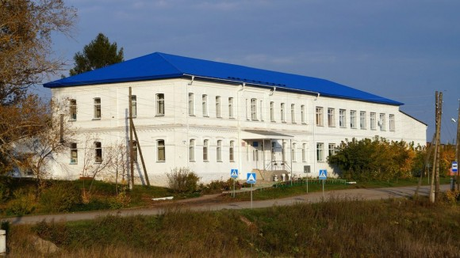
«МОУ Деевская СОШ»

Slide 3
Материально-техническая база
Нетбуки iRu Intro 105 – 11 шт.
Нетбуки ICL – 10 шт.
Ноутбуки iRU – 13 шт.
Персональные компьютеры – 20 шт.
Ноутбук HP для 3D моделирования – 1шт.
3D принтер – 1шт.
Ноутбук для VR – 1 шт.
VR-очки HTC Vivo – 1шт.
Проекторы – 9 шт.
МФУ – 12 шт.
Принтеры (помимо МФУ) – 5 шт.

Slide 4
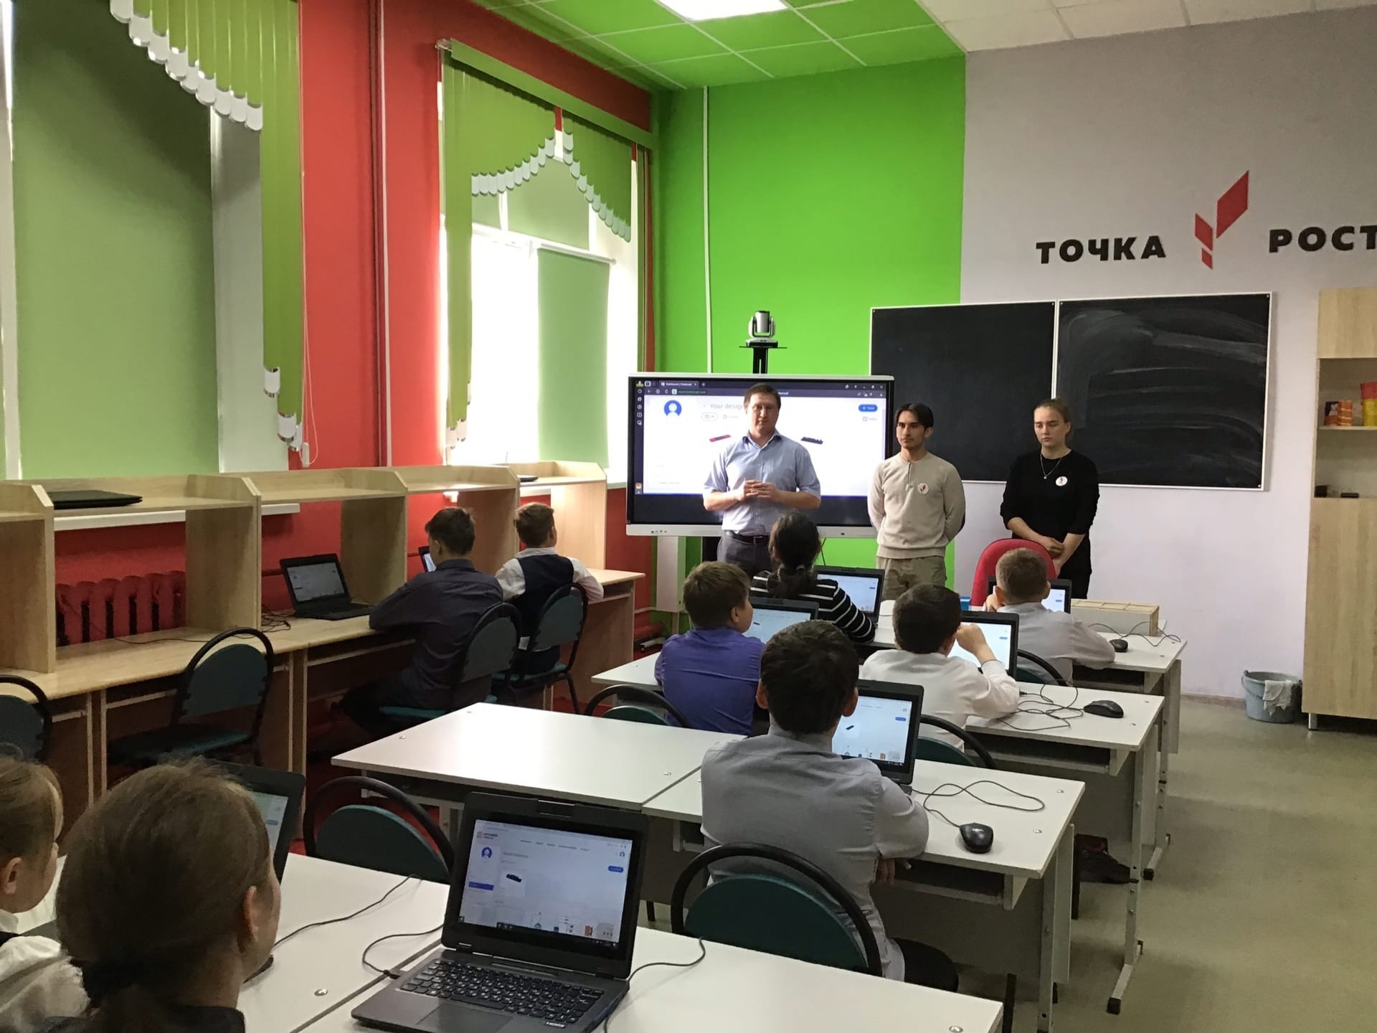
Мастер-класс по 3D моделированию

Slide 5
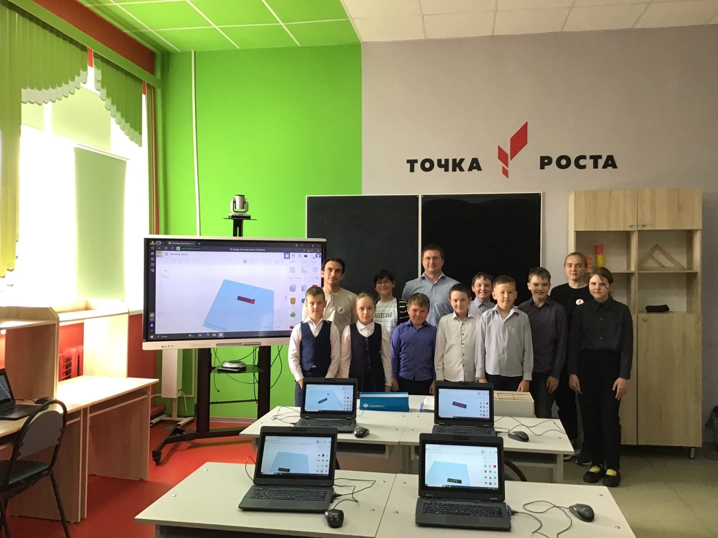
Мастер-класс по 3D моделированию

Slide 6
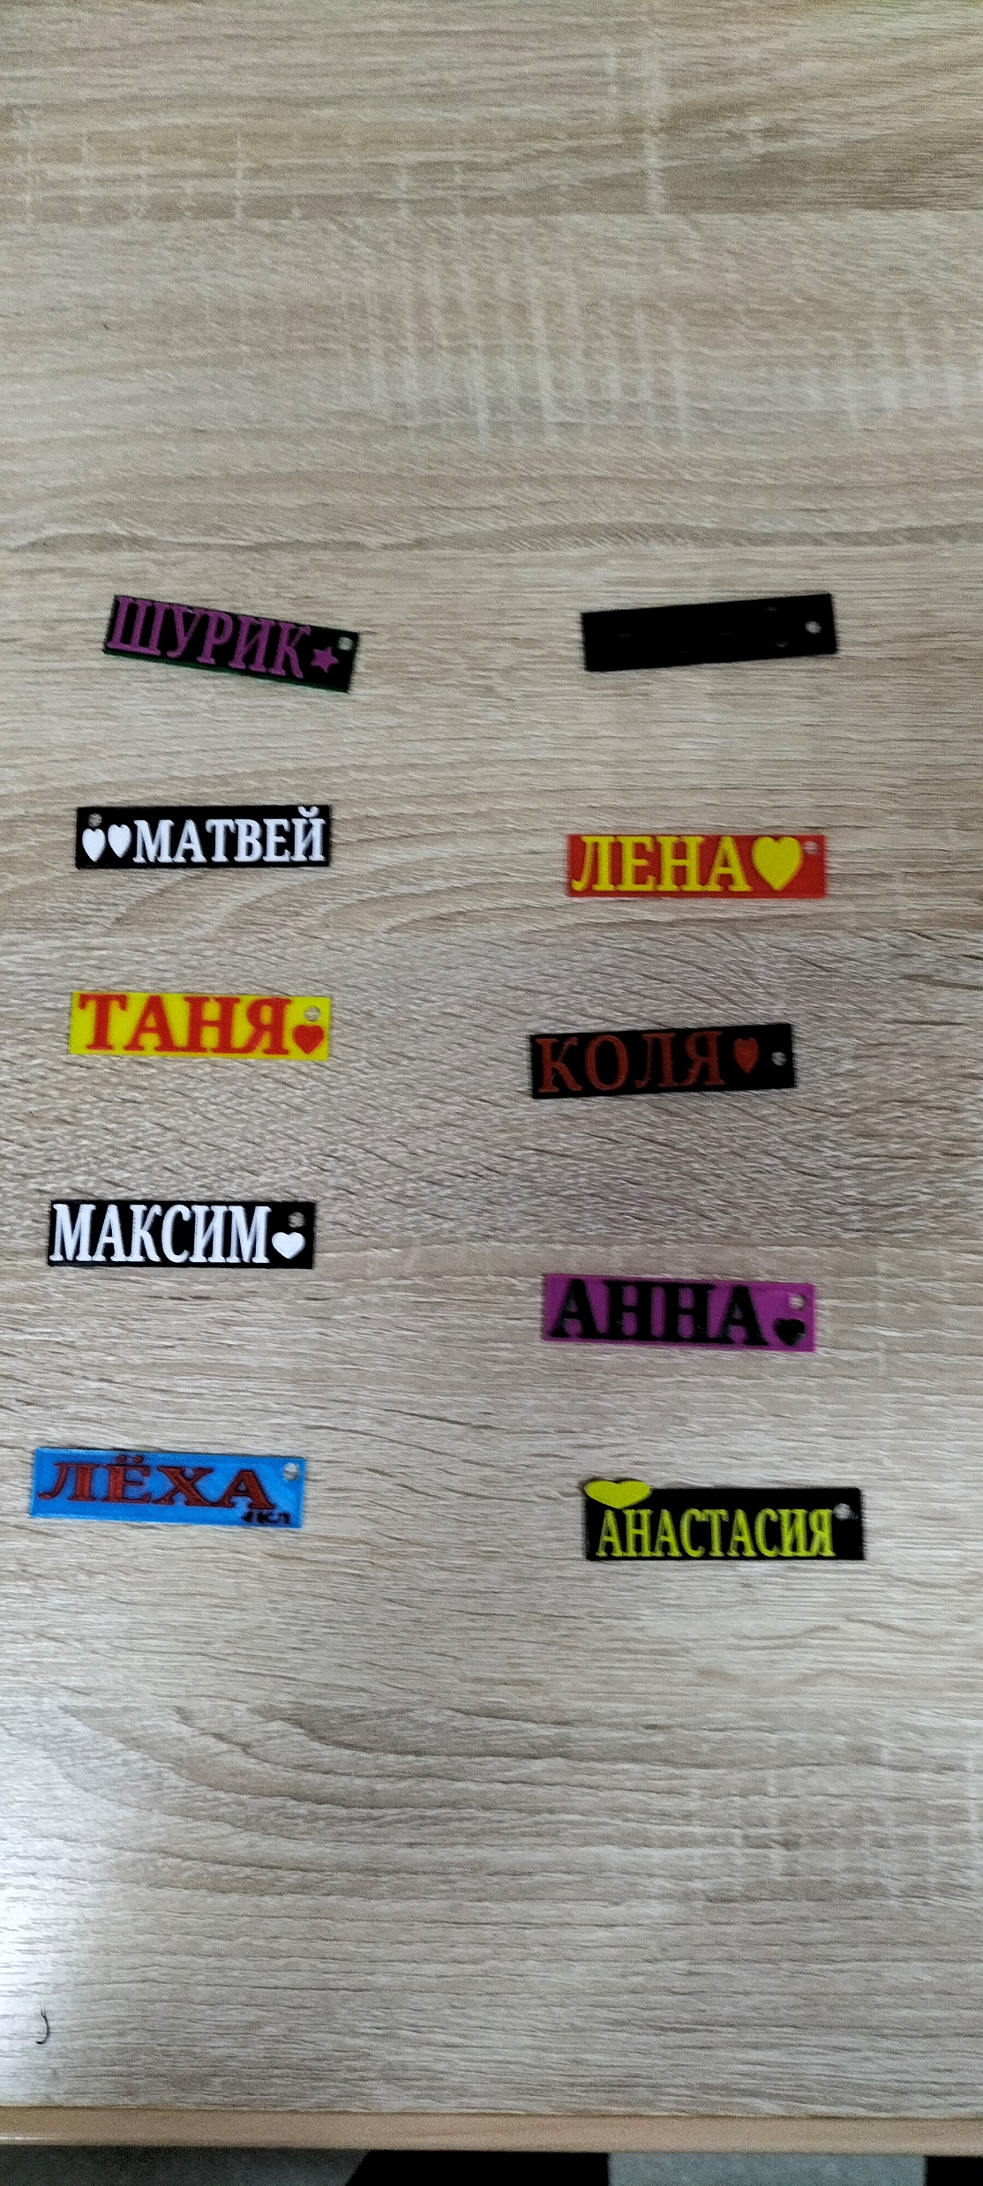
Мастер-класс по 3D моделированию

Slide 7
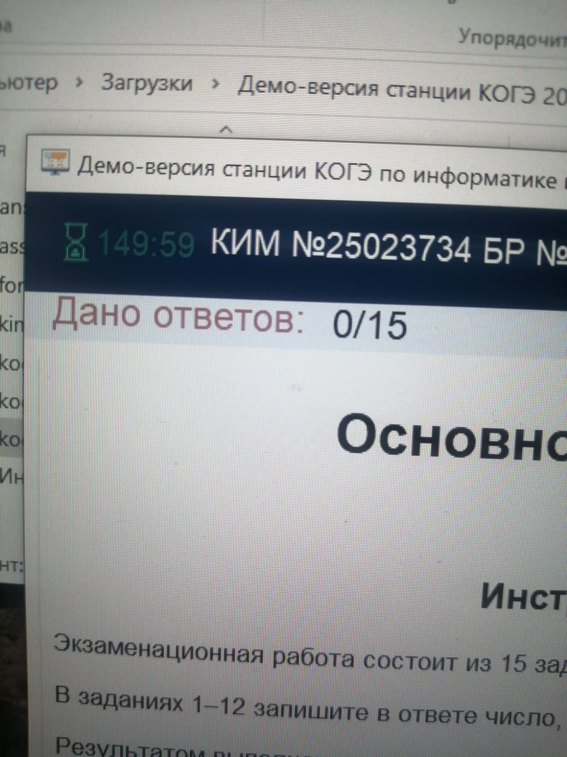
Подготовка к КОГЭ

Slide 8
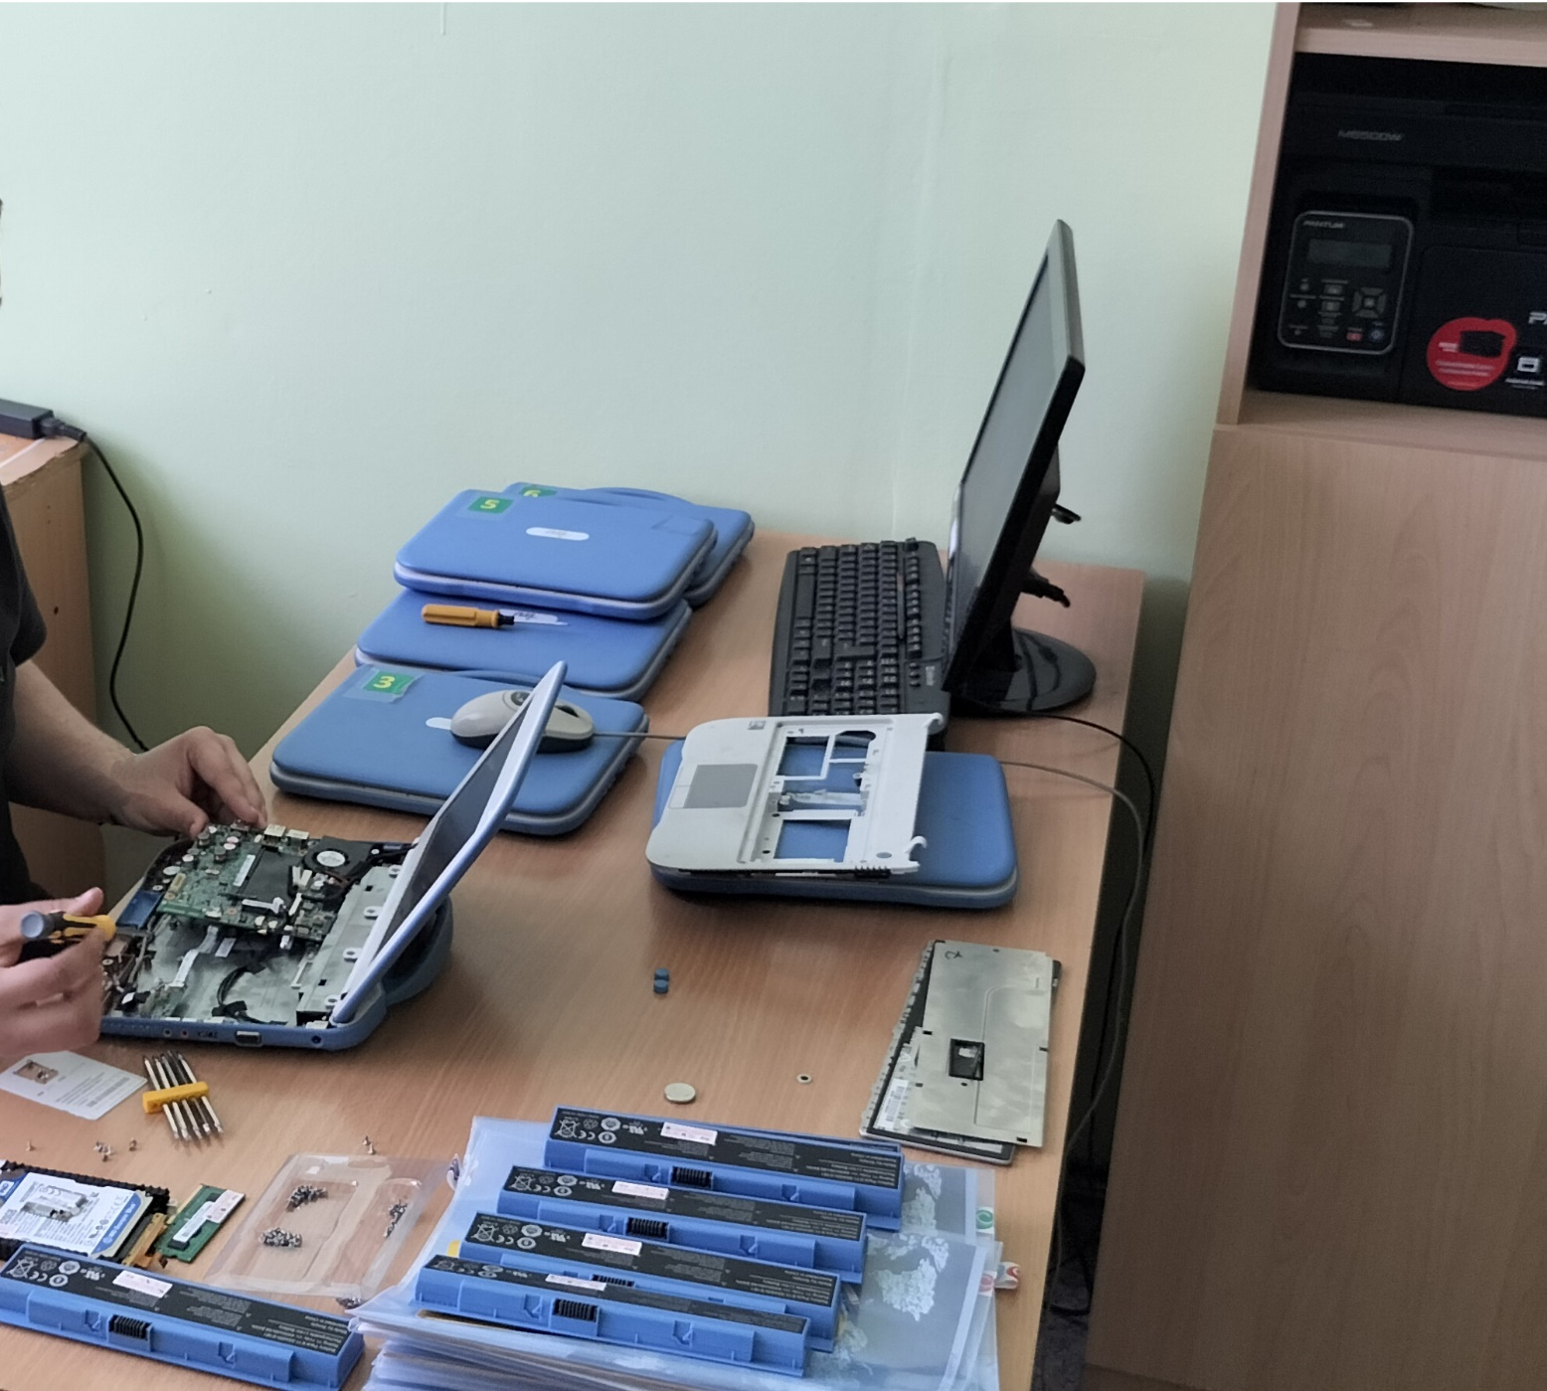
Замена батареек в нетбуках

Slide 9
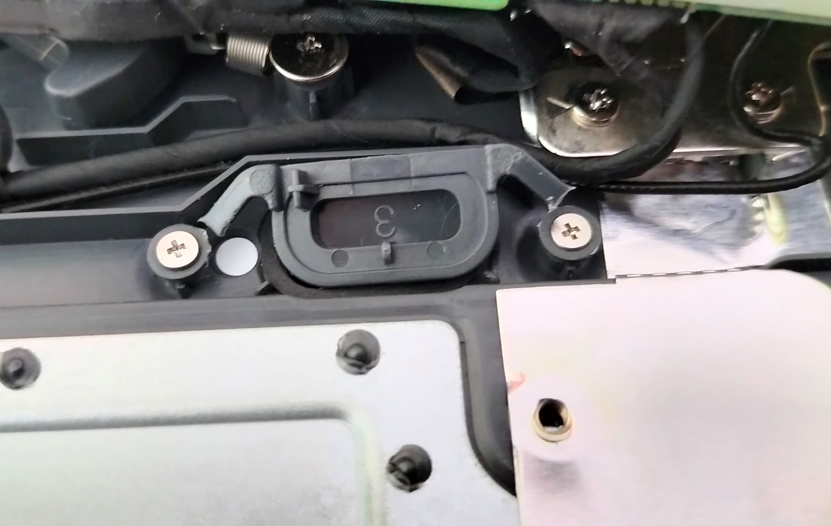
Ремонт нетбука

Slide 10
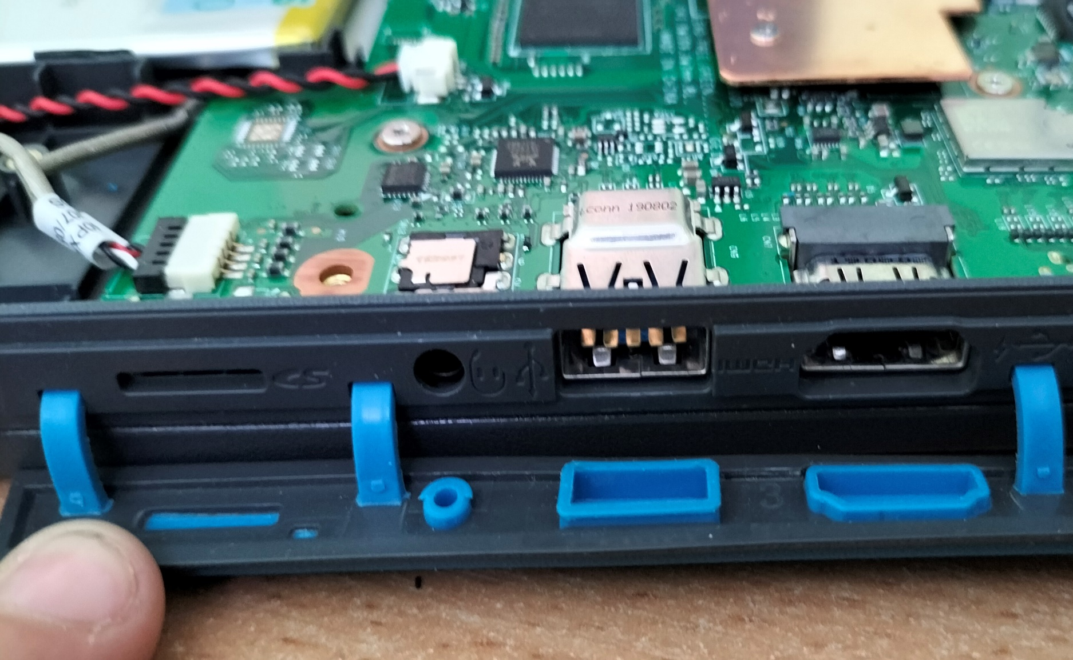
Ремонт нетбука

Slide 11
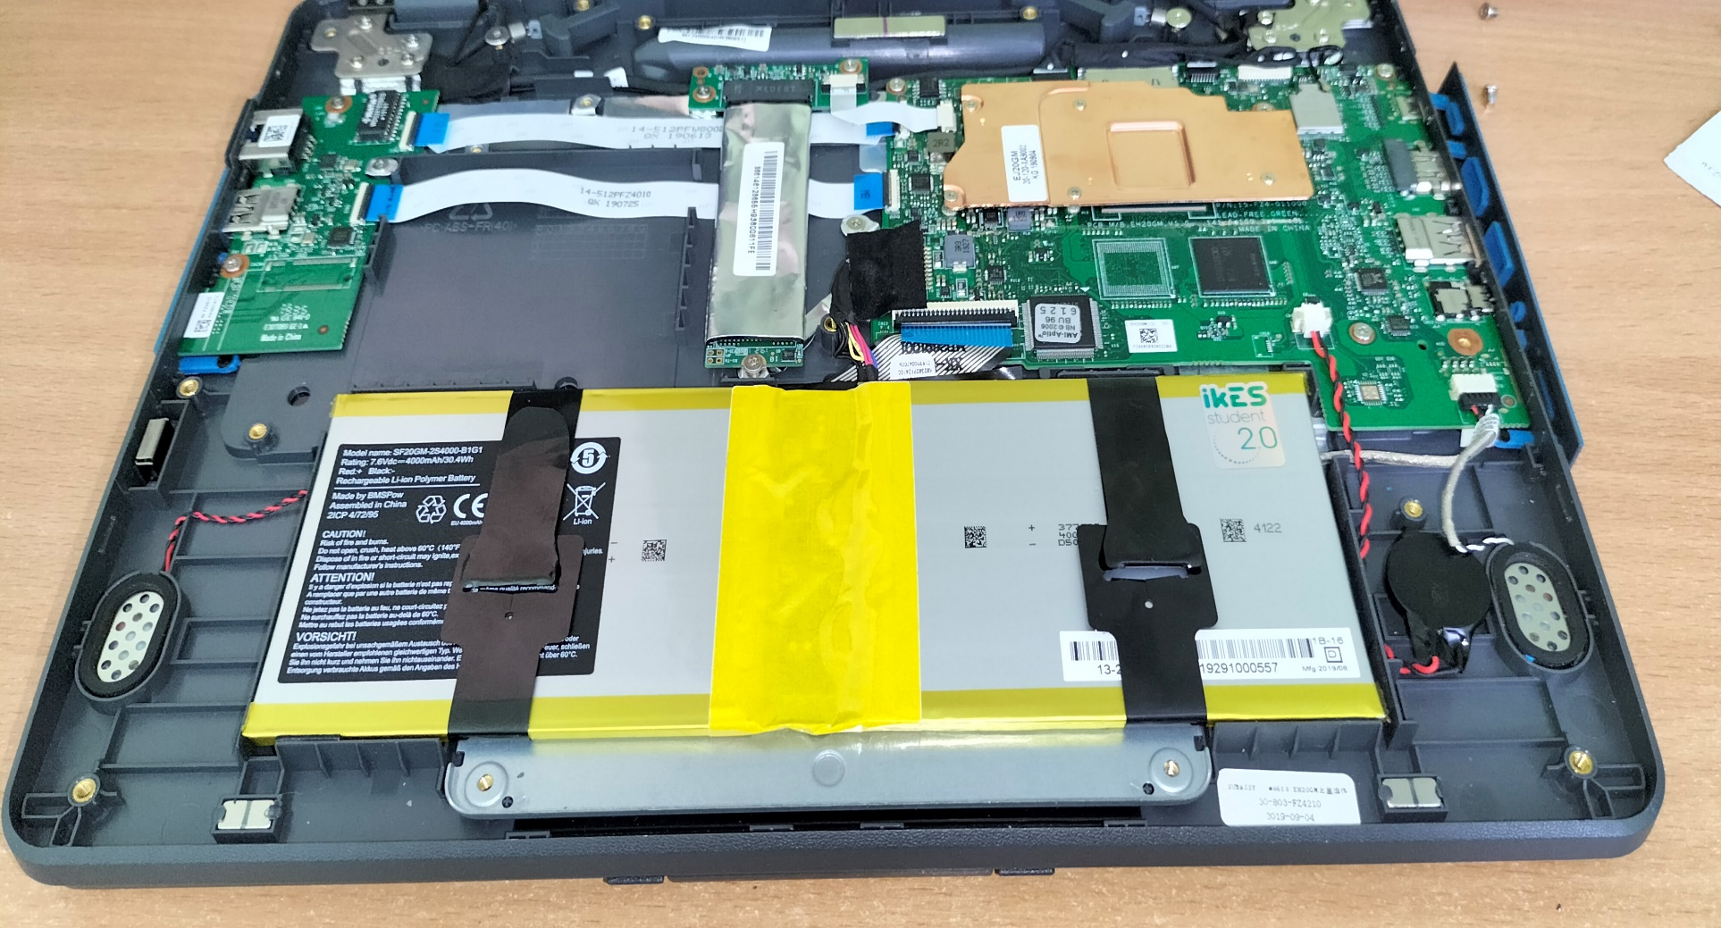
Ремонт нетбука

Slide 12
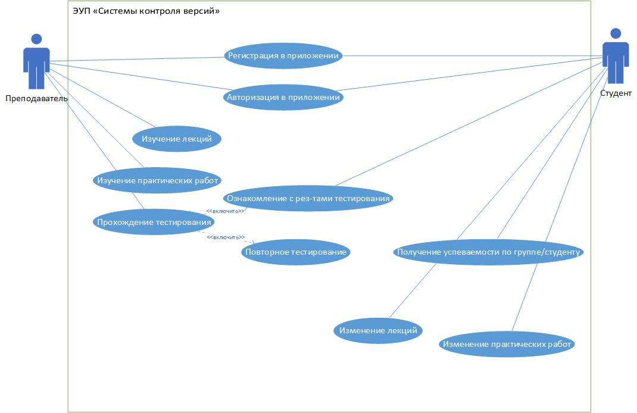
Use Case диаграмма

Slide 13
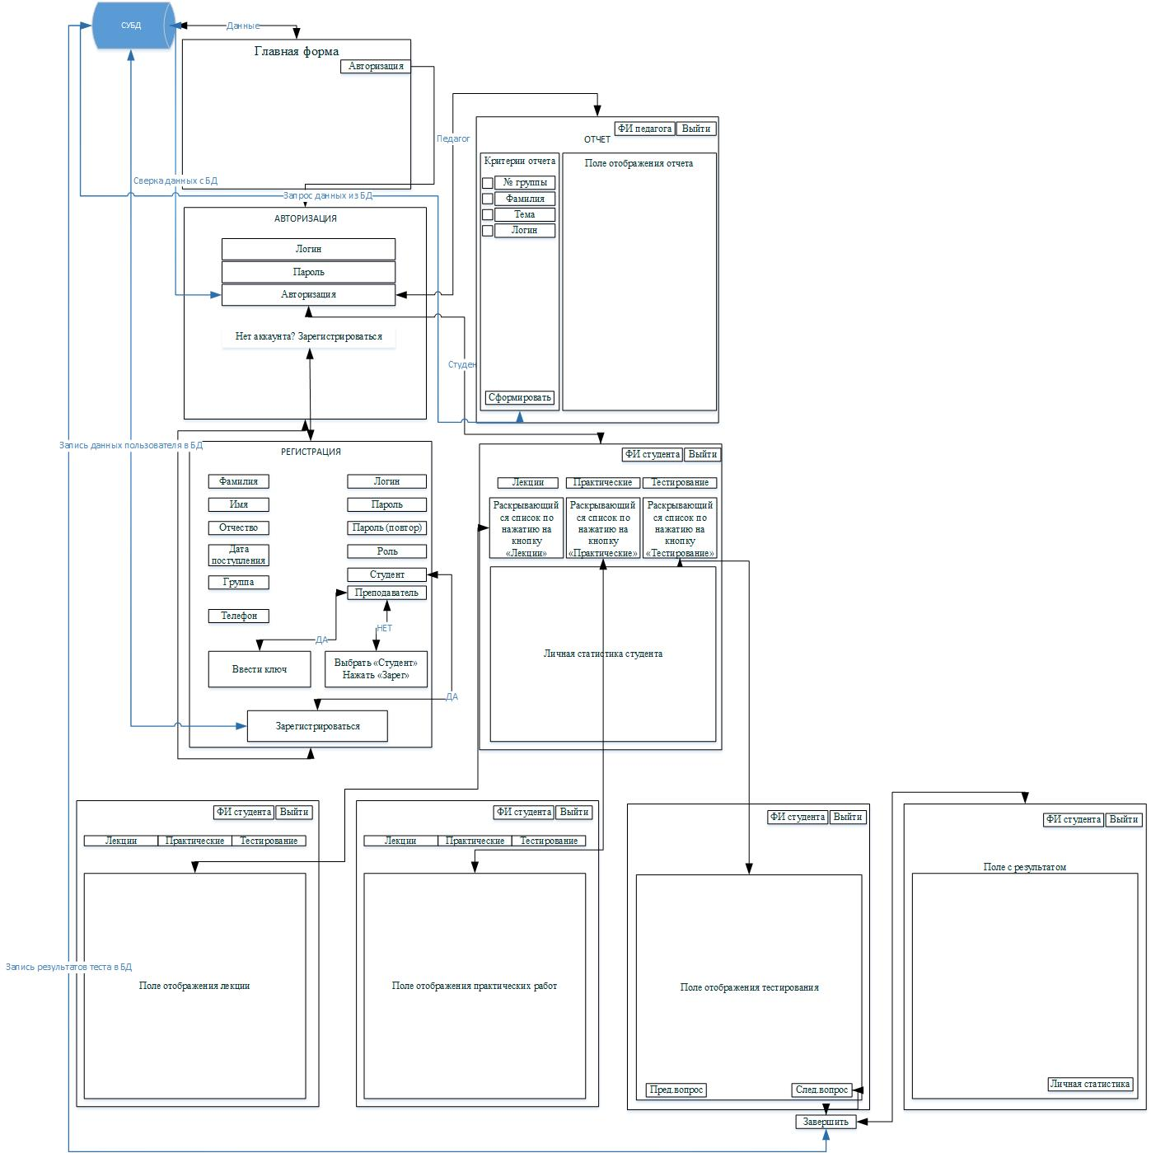
Диаграмма модулей

Slide 14
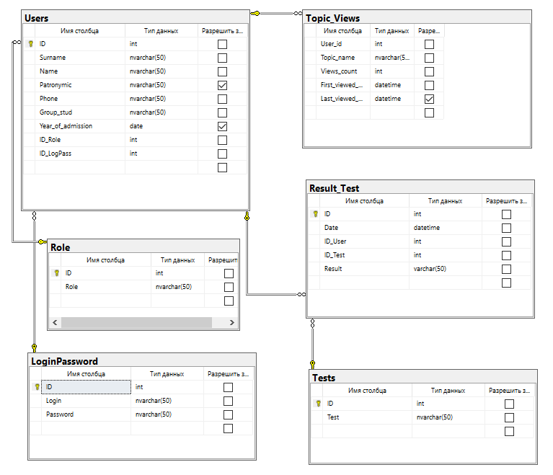
Схема базы данных

Slide 15
Перечень выбора программного обеспечения для разработки проекта на C#
JetBrains Rider
Microsoft Visual Studio
MonoDevelop

Slide 16
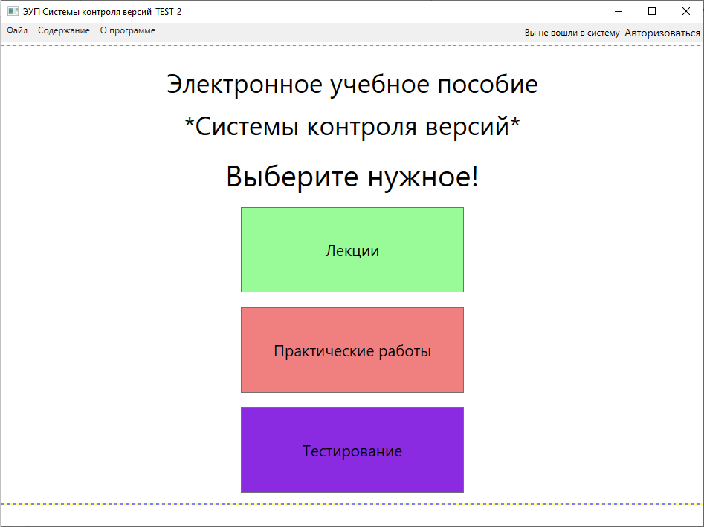
Разработка интерфейса ПП Вариант №1

Slide 17
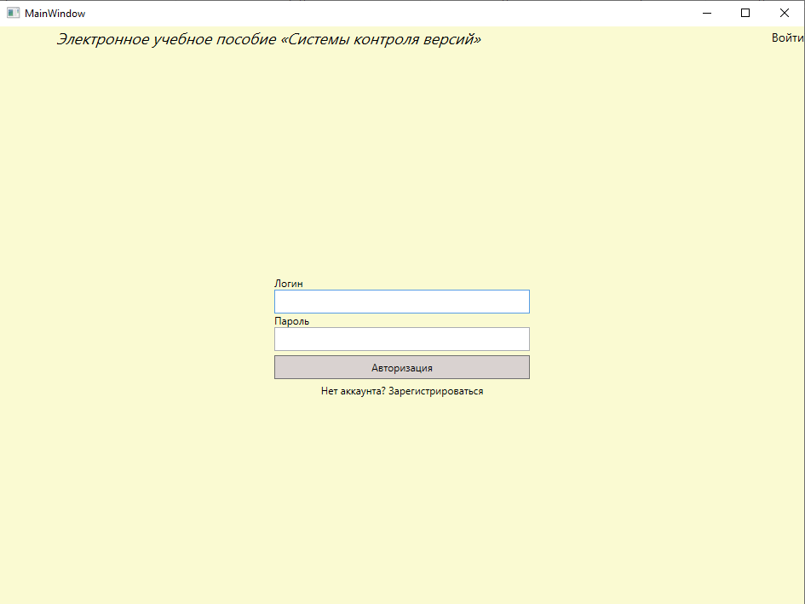
Разработка интерфейса ПП Вариант №2

Slide 18
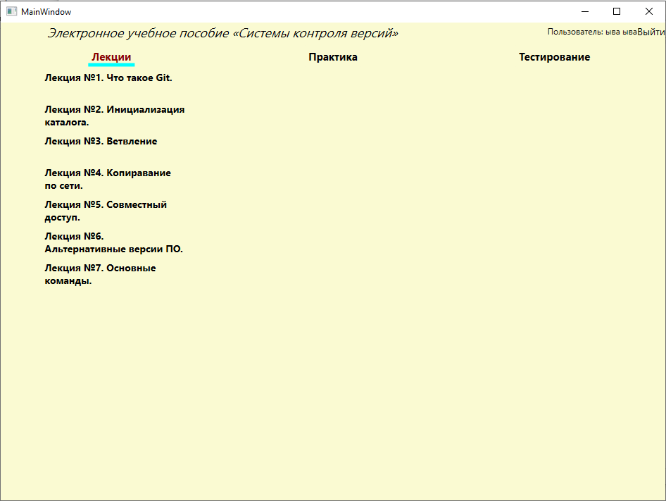
Разработка интерфейса ПП

Slide 19
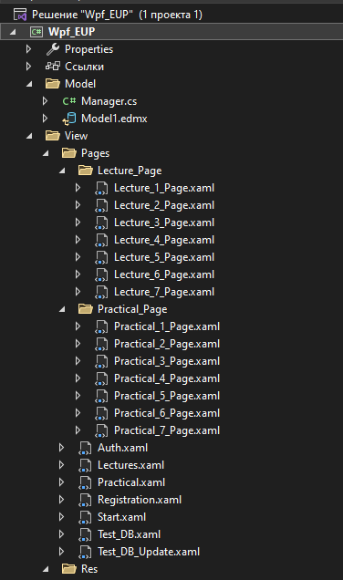
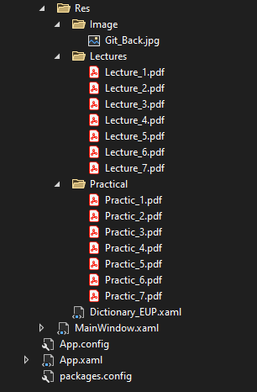
Разработка структуры проекта

Slide 20
Спасибо за внимание!

